Slide 1
Clique sur ce numéro en mode diapo pour accéder aux audios.
58

Slide 2
UNITÉ 09
La santé

Slide 3
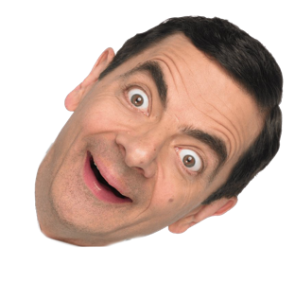
15. LA SALLE D’ATTENTE !
A. MISE EN ROUTE :
1. Connaissez-vous Mr Bean ?
2. Êtes-vous patient quand il faut faire la queue ?
3. Le temps en salle d’attente était-il plus long sans smartphone ?

Slide 4
B. COMPRÉHENSION VISUELLE :
1. Mister Bean est :
a. Dans l’ambulance
b. Derrière l’ambulance
c. Devant l’ambulance
2. Mister Bean :
a. A une vraie urgence
b. N’est pas patient
c. Aime faire la queue
3. Une fois assis, il bouge (dans cet ordre) :
a. Sa main, ses jambes et son cou
b. Son cou, sa main et ses jambes
c. Ses jambes, son cou et sa main
4. Son vrai ticket est le numéro :
a. Soixante-seize
b. Cinquante deux
c. Vingt-cinq
5. Sa voisine ne peut pas bouger :
a. Les yeux
b. Les jambes
c. Les doigts
6. Le numéro vingt-quatre :
a. Se reposait
b. Est gravement blessé
c. A mal à la tête
7. Jimmy a mal :
a. À la jambe
b. À l’œil
c. À la bouche
8. Finalement Mr Bean a :
a. Résolu son problème
b. Un problème en plus
c. Gagné du temps.
64
CORRECTION

Slide 5
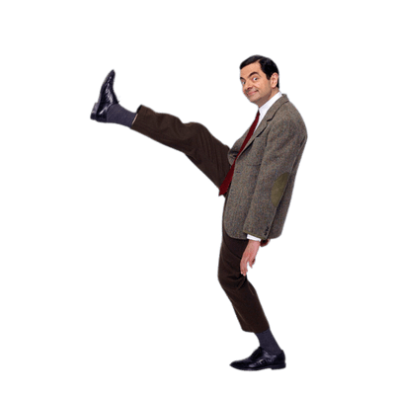
Climatisation ou ventilateurs
Jeux pour enfants ou aucun jeu
Fauteuils ou chaises
Horloge ou tableaux
Machine à café ou fontaine d’eau
Musique ou silence
PlayStation ou jeux de société
Prises ou pas de prises
Restaurant ou distributeurs automatiques
Télévision ou radio
Vidéos de prévention ou dessins animés
Wifi ou zéro réseau
Ticket numéroté ou nom appelé
C. PRODUCTION ORALE
Parle de tes préférences...

Slide 6
FLIPPIZZ
Clique sur ce qui t’intéresse en mode diapo.

